Slide 1
Презентация: пропаганда здорового образа жизни.

Slide 2
Внешние факторы мешающие ведению здорового образа жизни
Неправильное питание
Наркомания
Алкоголизм
Курение
Плохая экология
Внешние факторы способствующие ведению здорового образа жизни
Свежий воздух
Здоровый сон
Спорт
Употребление витаминов
Гигиена
Процесс борьбы человека с внешними отрицательными факторами
мешающими ему вести здоровый образ жизни

Slide 3
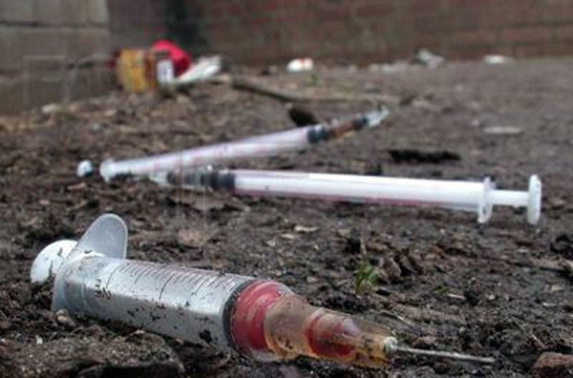
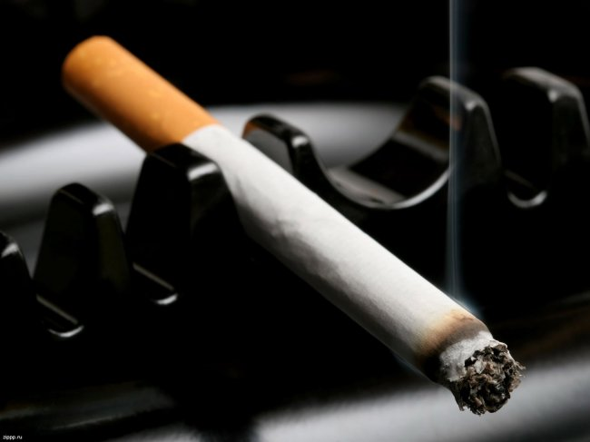
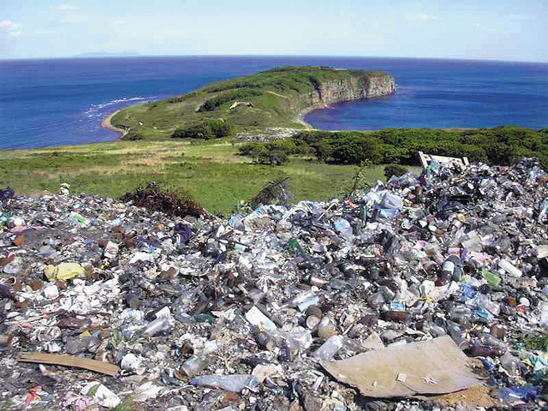
Внешние факторы мешающие ведению здорового образа жизни
Неправильное питание
Наркомания
Алкоголизм
Плохая
экология
Курение

Slide 4
Неправильное питание
Ожирение негативно сказывается на здоровье человека, повышается риск развития сердечно-сосудистых заболеваний, заболеваний опорно-двигательной и эндокринной систем. Здоровый человек обязан следить за своим весом и поддерживать его в пределах нормы. При избыточном весе необходимо занятие физической культурой и спортом и здоровое питание.

Slide 5
Наркомания
Употребление наркотиков приводит к огромному числу трудностей и тупиковых ситуаций для самого больного. Они проявляются уже после первой дозы наркотика. Человек попадает в совершенно иной мир, где нет никаких забот и тревог. Этот мир вскоре заменит ему реальный, но не надолго, а в реальном мире его ждет настоящий кошмар – психологическая нестабильность, депрессии, постоянные ломки, головная боль, гниющие зубы, выпадающие волосы, хронический кашель, импотенция. Тело человека начинает гнить от яда под названием наркотик.

Slide 6
Алкоголизм
При похмельном синдроме редко болит голова и появляется рвота. Характерно тревожное чувство, усиливающееся к вечеру, беспокойный сон, потливость, учащённое сердцебиение, повышение артериального давления, дрожание рук, подавленное настроение с чувством вины, раздражительность. Алкоголь уже не вызывает отвращения, а воспринимается как единственно спасительное лекарство, хотя бы на время облегчающее страдание. Абстинентный синдром (или синдром отмены) является уже ярким проявлением алкогольной болезни.

Slide 7
Курение
В результате курения на слизистой оболочке лёгких оседают вредные вещества, из-за чего происходит деформация бронхов и, как следствие, развивается хронический бронхит. Никотин заставляет сердце работать более интенсивно, а это ведёт к износу сердечной мышцы. Смолы и никотин покрывают зубы жёлтым налётом и разрушают эмаль. Часто можно наблюдать, что шейки зубов оголены. Курильщики нередко страдают пародонтозом.

Slide 8
Плохая экология
Атмосфера с каждым днем становится все более и более загрязненной, и способствуют этому транспортные средства, а также современная промышленность. Ежедневно в воздух попадают такие опасные вещества, как марганец, мышьяк, селен, ксилол, асбест, стирол и т.д., ведь список можно продолжать до бесконечности. Когда все вышеперечисленные вещества попадают в организм человека, они могут провоцировать развитие онкологических заболеваний, а также заболеваний нервной системы, ведь многие, наверное, замечали, что в последнее время человек стал более агрессивным и неуравновешенным.

Slide 9
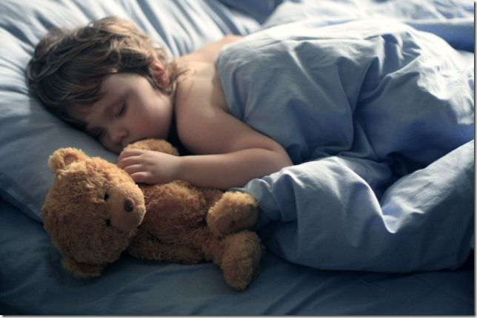
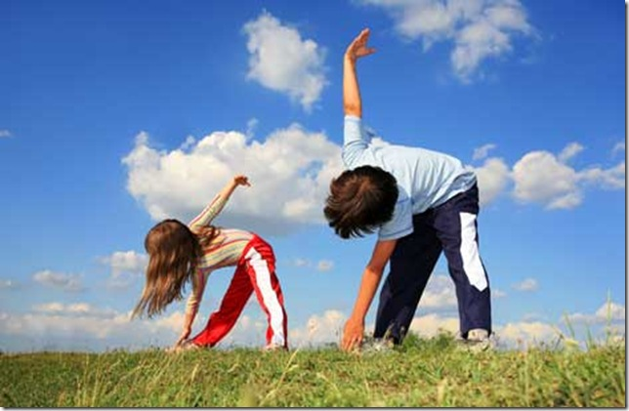
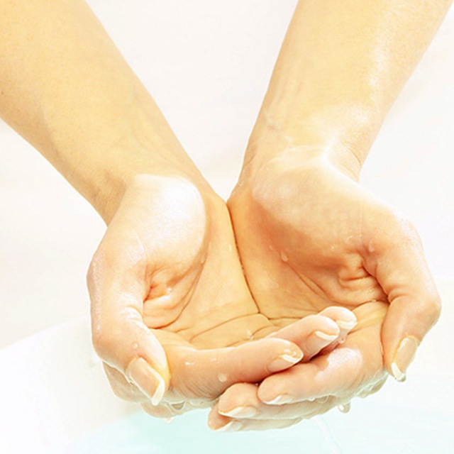
Внешние факторы способствующие ведению здорового образа жизни
Свежий воздух
Здоровый сон
Спорт
Употребление
витаминов
Гигиена

Slide 10
Свежий воздух
Свежий воздух, является именно тем основным, жизненно важным компонентом, который должен обязательно учитываться в повседневной жизни человека. Ведь именно от его качества зависит не только работоспособность организма, но и здоровье человека в целом.

Slide 11
Здоровый сон
Сон является еще одним важным элементом поддержания общего здоровья и жизнеспособности. Когда вы спите, тело находится в состоянии ремонта и омоложения. Одним из ключевых моментов, когда вы спите, является отдых надпочечников, которые отвечают за выбросы адреналина. Работа надпочечников осуществляется в такт вашим внутренним часам организма и лежит между 22час. вечера и 4 час. в ночное время. Вот почему так важно спать с 22 час. каждую ночь.

Slide 12
Спорт
Заниматься спортом не только полезно, но и крайне необходимо. Ведь занятия спортом укрепляют не только здоровье, но и характер человека, дисциплинируют, учат выдержки и мужеству. Также спорт развивает умственные способности, учит людей работать в команде, стремиться к результату, и приносит положительные эмоции. Спорт помогает преодолеть стресс, плохое настроение, депрессию.

Slide 13
Употребление витаминов
Когда организм длительное время не получает необходимого количества витаминов, развиваются явления витаминной недостаточности. Но все же отрицательно сказывается на общем состоянии: ухудшается самочувствие, снижается сопротивляемость организма инфекционным заболеваниям и работоспособность.

Slide 14
Гигиена
Тело необходимо содержать в чистоте. Кожа, выполняя свои функции, выделяет на свою поверхность кожное сало, пот. Загрязняясь, она теряет многие свои функции, становится средой для размножения болезнетворных бактерий, появляется неприятный запах.
Умываться нужно проточной водой ежедневно утром и вечером. Тщательное мытье тела теплой водой губкой или мочалкой с мылом должно производиться не реже 1 раза в неделю.

Slide 15
Выпей
меня
Выкури
меня
Нет!
Пиво
Нет
Я выбираю здоровый образ жизни!
Нет
Съешь
нас

